Slide 1
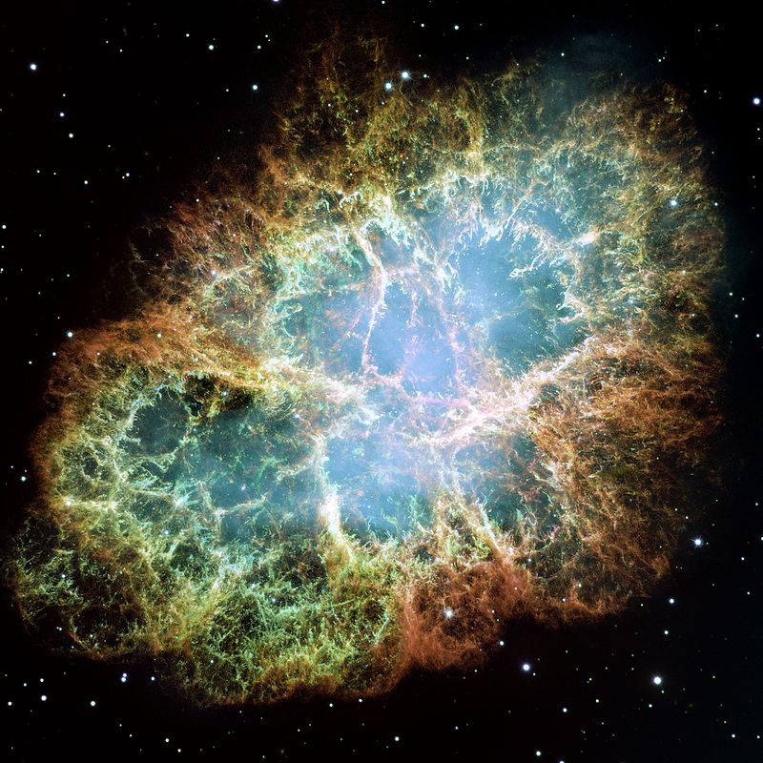
Maxime Rey Supervisé par Jeremy Blaizot & Joakim Rosdahl
Développement de code hydrodynamique 2D et application à la modélisation d’une supernova

Slide 2
Intérêts
• Simulations numériques
Equations sans solution analytique Conditions extrêmes Tester/Valider des théories
• Supernovæ
Milieu Interstellaire (ISM) Taux de Formation Stellaire (SFR)

Slide 3
Intérêts
• Simulation de supernova
→ solutions analytiques
• Pédagogique
Comparaison !
technique très utilisée

Slide 4


La solution de Sedov-Taylor
Hypothèses:
_ Adiabatique _ Symétrie sphérique
_ Injection d’énergie
$$R\left(t\right)={\left(\frac{25E_{SN}}{4πρ_{0}}\right)}^{\frac{1}{5}}t^{\frac{2}{5}}$$
Choc
R(t)
$$v\left(t\right)={\left(\frac{25E_{SN}}{4πρ_{0}}\right)}^{\frac{1}{5}}t^{\frac{−3}{5}}$$

Slide 5
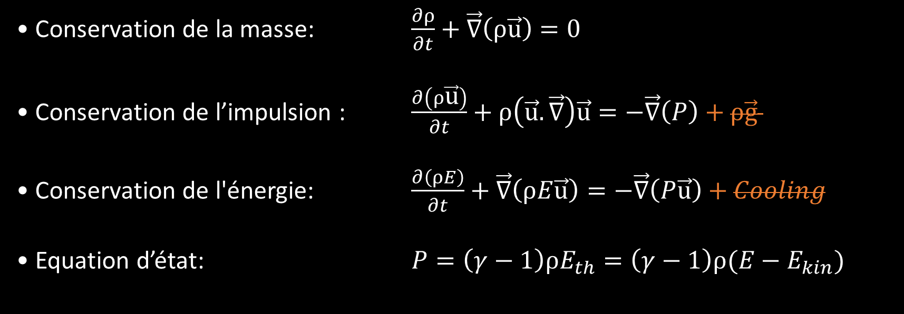
Equations
• Conservation de la masse: $\frac{∂ρ}{∂t}+\vec{\text{∇}}\left(ρ\vec{\text{u}}\right)=0$
• Conservation de l’impulsion : $\frac{∂\left(ρ\vec{\text{u}}\right)}{∂t}+ρ\left(\vec{\text{u}}.\vec{\text{∇}}\right)\vec{\text{u}}=−\vec{\text{∇}}\left(P\right)+ρ\vec{\text{g}}$
• Conservation de l'énergie: $\frac{∂\left(ρE\right)}{∂t}+\vec{\text{∇}}\left(ρE\vec{\text{u}}\right)=−\vec{\text{∇}}\left(P\vec{\text{u}}\right)+Cooling$
• Equation d’état: $P=\left(γ−1\right)ρE_{th}=\left(γ−1\right)ρ(E−E_{kin})$

Slide 6




Passage en 2D
2D →
$$\begin{matrix}\frac{∂ρ}{∂t} & + & \frac{∂ρu}{∂x} & + & \frac{∂ρv}{∂y} & = & 0 \\ \frac{∂ρu}{∂t} & + & \frac{∂\left(ρu^{2}+P\right)}{∂x} & + & \frac{∂ρvu}{∂y} & = & 0 \\ \frac{∂ρv}{∂t} & + & \frac{∂ρuv}{∂x} & + & \frac{∂\left(ρv^{2}+P\right)}{∂y} & = & 0 \\ \frac{∂ρE}{∂t} & + & \frac{∂u\left(ρE+P\right)}{∂x} & + & \frac{∂v\left(ρE+P\right)}{∂y} & = & 0\end{matrix}$$
$\vec{\text{u}}=(u,v)$
$$\frac{∂U}{∂t}+\frac{∂F_{x}(U)}{∂x}+\frac{∂F_{y}(U)}{∂y}=0$$

Slide 7




Passage en 2D
$$\frac{∂U}{∂t}+\frac{∂F_{x}(U)}{∂x}+\frac{∂F_{y}(U)}{∂y}=0$$
$$U=\left(\begin{matrix}ρ \\ ρu \\ \begin{aligned}ρv \\ ρE\end{aligned}\end{matrix} \right)$$
$$F_{y}(U)=\left(\begin{matrix}ρv \\ ρvu \\ \begin{aligned}ρv^{2}+P \\ ρE+P\end{aligned}\end{matrix} \right)$$
$$F_{x}(U)=\left(\begin{matrix}ρu \\ ρu^{2}+P \\ \begin{aligned}ρuv \\ ρE+P\end{aligned}\end{matrix} \right)$$

Slide 8
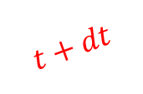
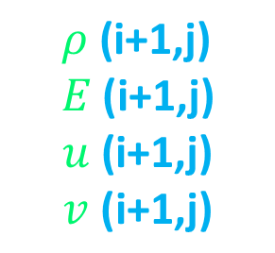
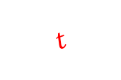
Code en grille: Approche Eulérienne
Discrétisation de l’espace…
$$ρ \text{(}\text{i}\text{+1,}\text{j}\text{)} \\ E \text{(}\text{i}\text{+1,}\text{j}\text{)}$$
$$u \text{(}\text{i}\text{+1,}\text{j}\text{)}$$
$$v \text{(}\text{i}\text{+1,}\text{j}\text{)}$$
Evolution de l’état U des cellule
 |  | U (i,j-1)
 | U (i-1,j) | U (i,j) | U (i+1,j)
 |  | U (i,j+1)
$$t$$
 |  | U (i,j-1)
 | U (i-1,j) | U (i,j) | U (i+1,j)
 |  | U (i,j+1)
$$t+dt$$
…et du temps !

Slide 9



Méthode des volumes finis
$$\frac{∂U}{∂t}+\frac{∂F_{x}(U)}{∂x}+\frac{∂F_{y}(U)}{∂y}=0$$
$$\iint_{d}^{,}{cellule}$$
+ Discrétisation spatiale
$$\frac{∂U}{∂t}=\frac{1}{Δx}\left({F_{x}(U)}_{i+\frac{1}{2}}−{F_{x}\left(U\right)}_{i−\frac{1}{2}}+{F_{y}\left(U\right)}_{j+\frac{1}{2}}−{F_{y}(U)}_{j−\frac{1}{2}}\right)$$
Discrétisation temporelle
$$U^{n+1} =U^{n}−\frac{Δt}{Δx}\left({F_{x}(U)}_{i+\frac{1}{2}}−{F_{x}\left(U\right)}_{i−\frac{1}{2}}+{F_{y}\left(U\right)}_{j+\frac{1}{2}}−{F_{y}(U)}_{j−\frac{1}{2}}\right)$$

Slide 10
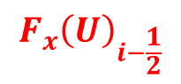

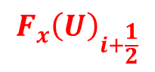
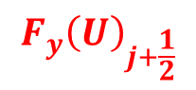
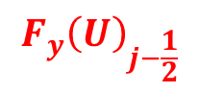

Flux entre les cellules
 | U(i,j-1)
U(i-1,j) | U(i,j) | U(i+1,j)
 | U(i,j+1)
$$U^{n+1} =U^{n}−\frac{Δt}{Δx}\left({F_{x}(U)}_{i+\frac{1}{2}}−{F_{x}\left(U\right)}_{i−\frac{1}{2}}+{F_{y}\left(U\right)}_{j+\frac{1}{2}}−{F_{y}\left(U\right)}_{j−\frac{1}{2}}\right)$$
$${F_{y}\left(U\right)}_{j−\frac{1}{2}}$$
$${F_{x}\left(U\right)}_{i−\frac{1}{2}}$$
$${F_{x}\left(U\right)}_{i+\frac{1}{2}}$$
?
• Méthode ‘‘naïve ’’ ${F_{x}(U)}_{i+\frac{1}{2}}=\frac{1}{2}\left({F_{x}(U)}_{i}{+F_{x}(U)}_{i+1}\right)$
$${F_{y}\left(U\right)}_{j+\frac{1}{2}}$$
Instable !

Slide 11

Flux entre les cellules
 | U(i,j-1)
U(i-1,j) | U(i,j) | U(i+1,j)
 | U(i,j+1)
$$U^{n+1} =U^{n}−\frac{Δt}{Δx}\left({F_{x}(U)}_{i+\frac{1}{2}}−{F_{x}\left(U\right)}_{i−\frac{1}{2}}+{F_{y}\left(U\right)}_{j+\frac{1}{2}}−{F_{y}\left(U\right)}_{j−\frac{1}{2}}\right)$$
$${F_{y}\left(U\right)}_{j−\frac{1}{2}}$$
$${F_{x}\left(U\right)}_{i−\frac{1}{2}}$$
$${F_{x}\left(U\right)}_{i+\frac{1}{2}}$$
?
• Méthode de Lax-Friedrichs (1er ordre)
${F_{x}(U)}_{i+\frac{1}{2}}=\frac{1}{2}\left({F_{x}(U)}_{i}{+F_{x}(U)}_{i+1} \right)−\frac{∆x}{2∆t}$ $\left({ (U)}_{i}{− (U)}_{i+1}\right)$
$${F_{y}\left(U\right)}_{j+\frac{1}{2}}$$

Slide 12

Flux entre les cellules
 | U(i,j-1)
U(i-1,j) | U(i,j) | U(i+1,j)
 | U(i,j+1)
$$U^{n+1} =U^{n}−\frac{Δt}{Δx}\left({F_{x}(U)}_{i+\frac{1}{2}}−{F_{x}\left(U\right)}_{i−\frac{1}{2}}+{F_{y}\left(U\right)}_{j+\frac{1}{2}}−{F_{y}\left(U\right)}_{j−\frac{1}{2}}\right)$$
$${F_{y}\left(U\right)}_{j−\frac{1}{2}}$$
$${F_{x}\left(U\right)}_{i−\frac{1}{2}}$$
$${F_{x}\left(U\right)}_{i+\frac{1}{2}}$$
?
• Méthode de Rusanov (Lax-Friedrichs locale)
$C_{max}=max⁡({\left(|u| + C_{s}\right)}_{i,j} ; {\left(|u|+ C_{s}\right)}_{i+1,j})$
${F_{x}(U)}_{i+\frac{1}{2}}=\frac{1}{2}\left({F_{x}(U)}_{i}{+F_{x}(U)}_{i+1}\right)−\frac{C_{max}}{2}$ $\left({ (U)}_{i}{− (U)}_{i+1}\right)$
$${F_{y}\left(U\right)}_{j+\frac{1}{2}}$$

Slide 13






Initialisations
Paramètres physiques: • Taille de la simulation: $30×30 pc$² • Energie de la supernova: ${10}^{30}$ erg. cm⁻¹ • Indice adiabatique: $γ=\frac{5}{3}$
$$μ=1 \\ T={10}^{2}K \\ k_{B}={10}^{−16}\text{erg}\text{.}\text{K}\text{−}\text{1} \\ m_{H}=1,67×{10}^{−24} g$$
Initialisations:
• Densité initiale: $1,67×{10}^{−24}$g.cm⁻³
• Energie spécifique initiale: $6×{10}^{9}$erg.g⁻¹
$$1 atom.\text{c}\text{m}\text{−}3$$
$$P=\left(γ−1\right)ρE_{th}=\left(γ−1\right)ρ(E−E_{kin})$$
$ρE=\frac{P}{γ−1}=\frac{ρk_{B}T}{μm_{H}}\frac{1}{γ−1}=ρ×6×{10}^{9}$erg.cm⁻³

Slide 14
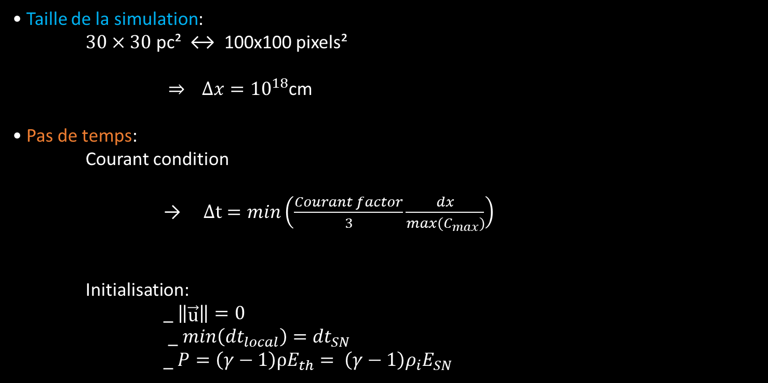


Initialisations
Entrées physiques: • Energie de la supernova: ${10}^{30}$ erg$\text{.}\text{cm}\text{−}\text{1}$ • Indice adiabatique: $γ= \frac{5}{3}$
• Densité initiale: $ρ=1,67×{10}^{−24}$ $g\text{.}\text{cm}\text{−}\text{3}$
• Taille de la simulation:
$30×30$ pc² ↔ 100x100 pixels² ⇒ $∆x={10}^{18}$cm
• Pas de temps:
Courant condition
→ $∆t=min\left(\frac{Courant factor}{3}\frac{dx}{max(C_{max})}\right)$
Initialisation:
_ $\left\|\begin{matrix}\vec{\text{u}}\end{matrix}\right\|=0$
_$min\left({dt}_{local}\right)={dt}_{SN}$
_$P=\left(γ−1\right)ρE_{th}= \left(γ−1\right)ρ_{i}E_{SN}$
⇒ $∆t \sim 1,45×{10}^{8}$ s $\sim 4,6 yr$

Slide 15


Le code (Fortran)
Paramètres d’initialisation
Initialisation des tableaux
Ajout de la supernova Calcul de dt Boucle sur le temps Boucle sur la grille
Calcul des flux aux interfaces
Fin
Boucle sur la grille Update de l’état des cellules
Fin
Itération du temps
Boucle sur la grille Calcul du dt minimal Fin
Sauvegarde
Fin
Taille de la simulation: $30×{10}^{20}$ cm² Energy de la supernova: ${10}^{30}$ erg.$\text{cm}\text{−}\text{1}$ Indice adiabatique: $\frac{5}{3}$
Densité initiale: 1.67$×{10}^{−24}\text{g}\text{.}\text{cm}\text{−}\text{3}$
+ Condition de courant: $dt<\frac{0,8}{3}×\frac{dx}{v+C_{s}}$
+ Condition limite d’écoulement (‘‘outflow’’ )

Slide 16
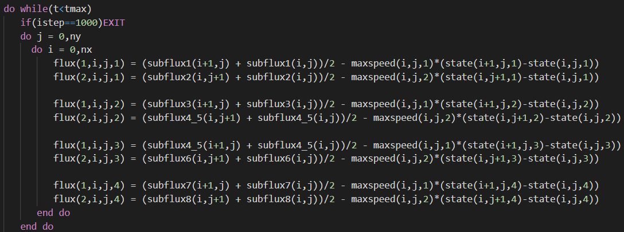
Aperçu

Slide 17
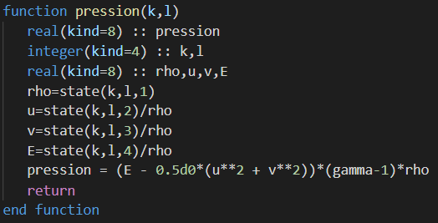
Aperçu
10 fonctions pour - subflux - pression
- maxspeed 1 subroutine pour sauvegarder + Codes pour - créer des images - faire une vidéo

Slide 18
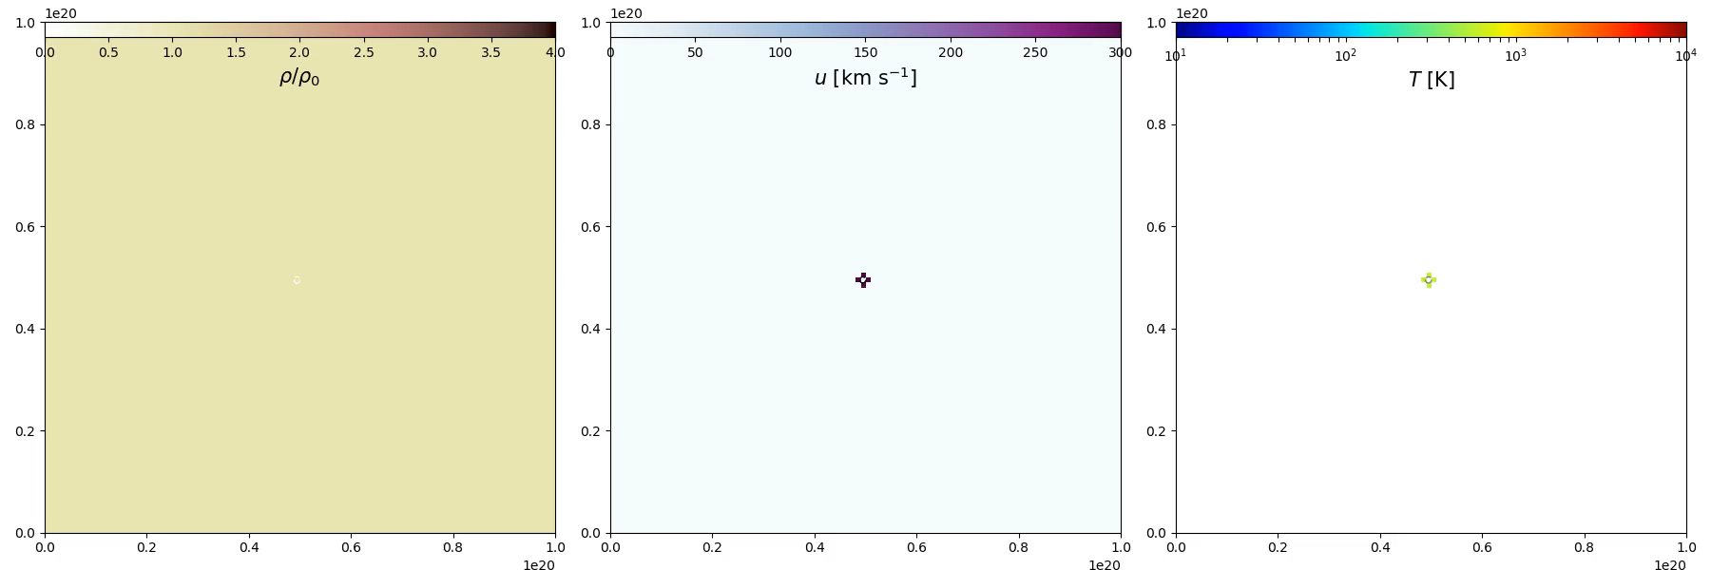
Méthode de Rusanov

Slide 19
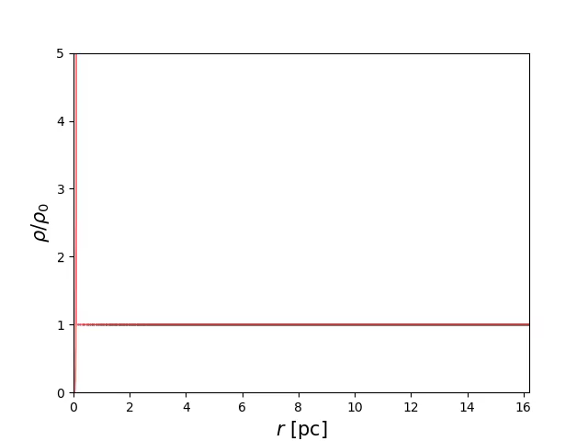
Comparaison avec la théorie

Slide 20
Travail accompli
Premier code en Fortran 90
Code débuggé (avec aide) → Fonctionne
Pseudo code
Code structuré: fonctions
Plusieurs méthodes numériques
Dérivation équations de volume fini
Perspectives
Ajouter du refroidissement, de la gravité, 3D

Slide 21
Merci de votre attention !

